Slide 1
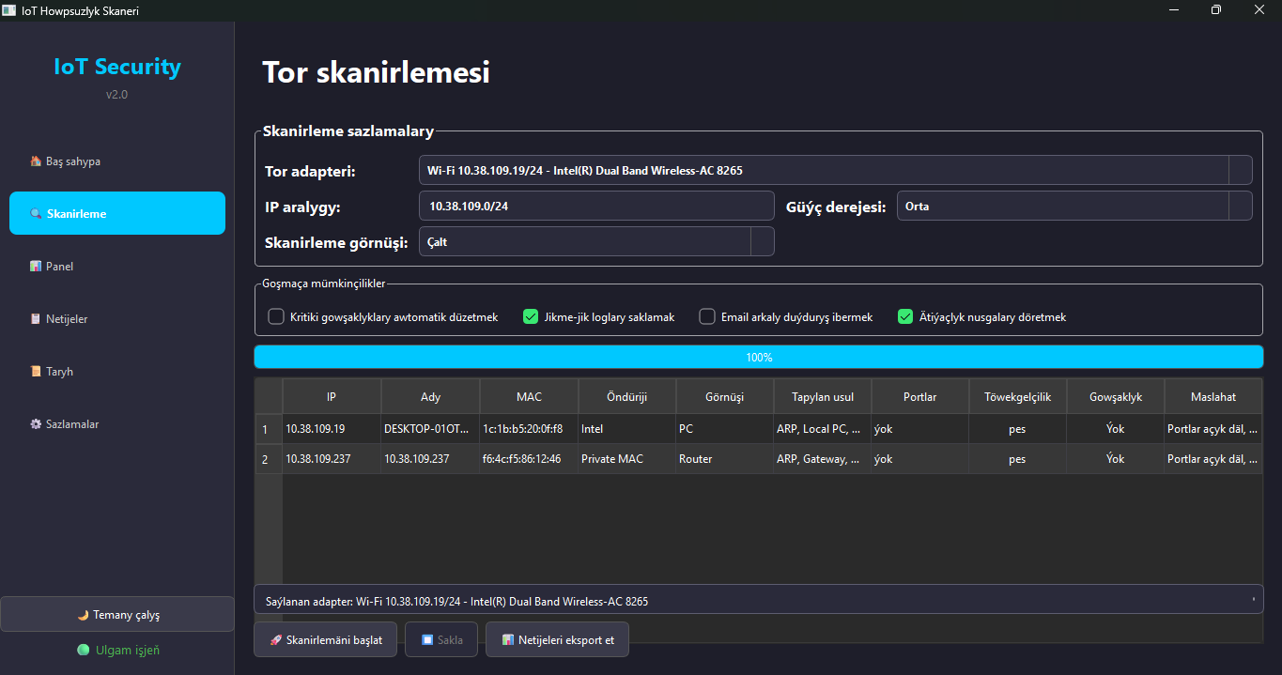
IoT Security Scanner
Lokal tordaky IoT gurluşlarynyň howpsuzlygyny awtomatlaşdyrylan barlamak
Adapter saýlamak
Gurluşlary tapmak
Portlary barlamak
Risk we maslahat bermek
Python
PyQt6
Nmap
SQLite
taslamanyň tehniki esasy
taslamanyň tehniki esasy
taslamanyň tehniki esasy
taslamanyň tehniki esasy
IoT Security Scanner | Lokal tor howpsuzlygy
01

Slide 2
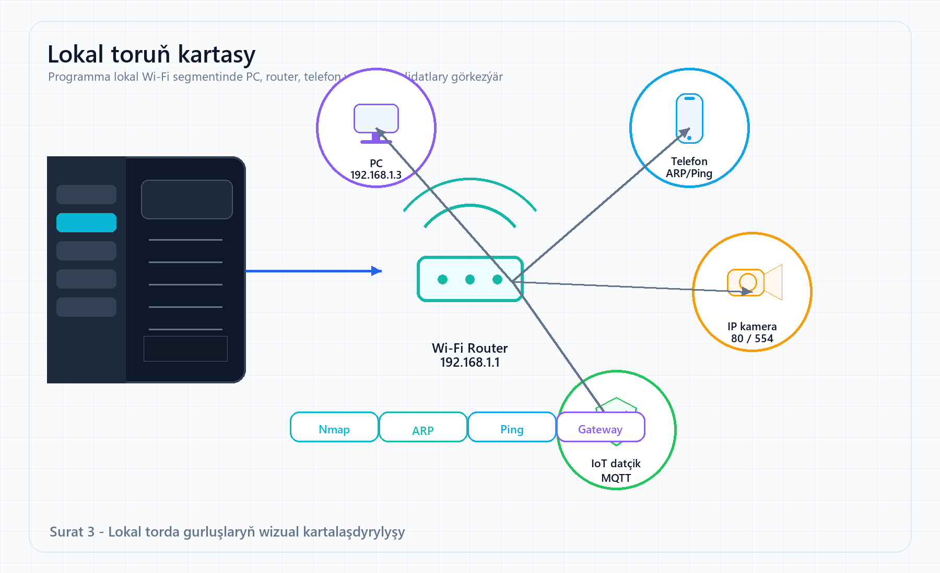
Mesele we taslamanyň maksady
02
IoT gurluşlary köpeldi, emma olaryň howpsuzlyk ýagdaýy köplenç gözegçiliksiz galýar.
Mesele
IP kameralar, routerler, akylly öý enjamlary we telefonlar lokal torda görünýär, ýöne olaryň açyk portlary we töwekgelçiligi el bilen çalt bahalandyrylmaýar.
Çözgüt
Programma Wi‑Fi/Ethernet adapterini saýlaýar, IP aralygyny kesgitleýär, gurluşlary tapýar, portlary barlaýar we ulanyja düşnükli maslahat berýär.
Goragda görkezilýän netije
Ulanyjy gara konsolsyz EXE programmasyny açýar, skanirleme geçirýär we netijeleri tablisa, taryh hem-de PDF hasabat görnüşinde görýär.
IoT Security Scanner | Lokal tor howpsuzlygy

Slide 3
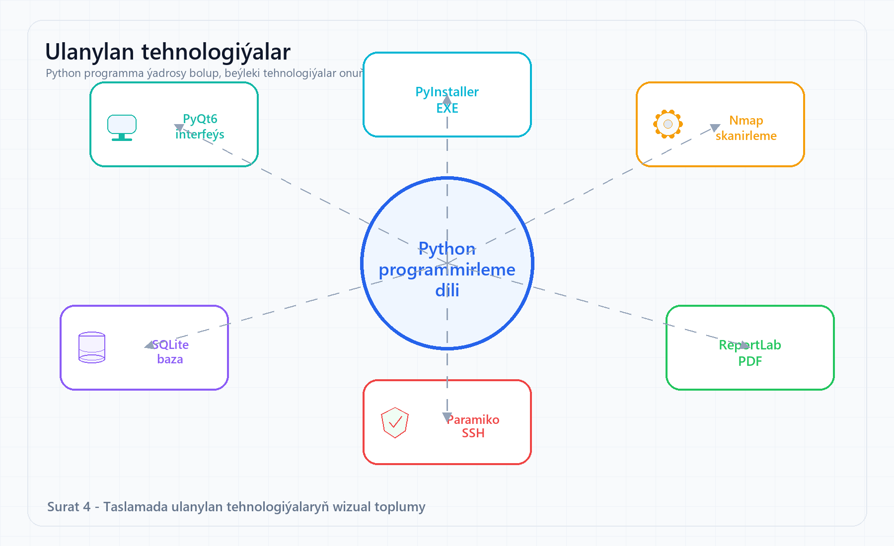
Ulanylan tehnologiýalar
03
Taslama ýeňil, açyk çeşmeli we Windows üçin amatly tehnologiýalara esaslanýar.
Python
PyQt6
programma logikasy, prosesler we faýllar
desktop interfeýs, sahypalar we tablisa
Nmap
SQLite
host we port skanirlemesi
skanirleme taryhy we maglumatlar bazasy
ReportLab
PyInstaller
PDF hasabat taýýarlamak
EXE görnüşinde ýygnamak
IoT Security Scanner | Lokal tor howpsuzlygy

Slide 4
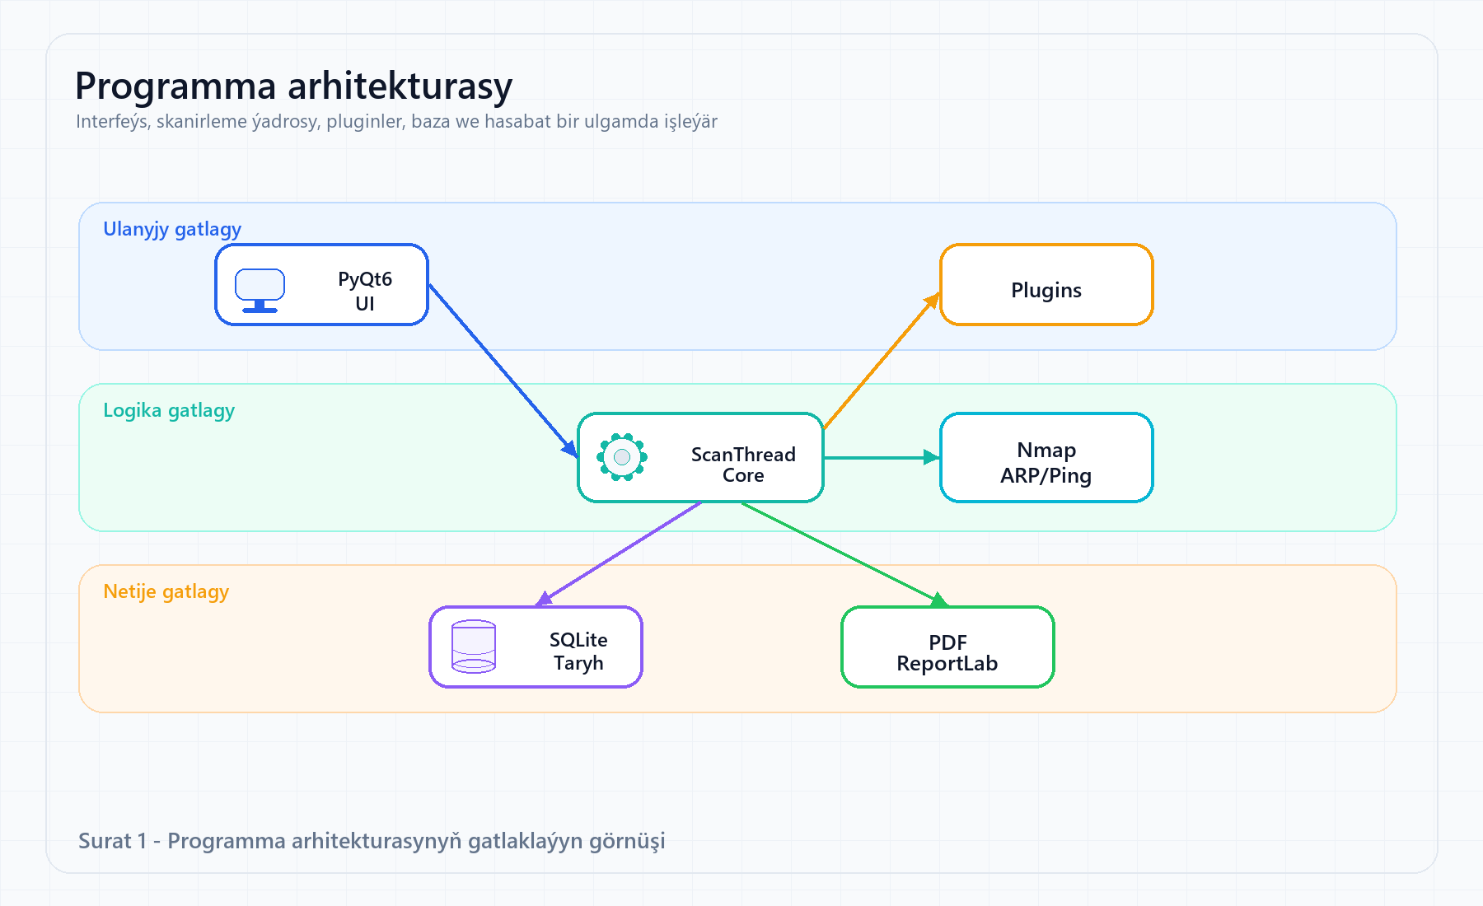
Programma arhitekturasy
04
Her modul öz wezipesini ýerine ýetirýär we umumy skanirleme akymyna birleşýär.
UI moduly: sahypalar, düwmeler, tablisa we gara tema
Core moduly: adapter, host tapmak, port barlamak
Plugins: Telnet we IoT hyzmatlary boýunça gowşaklyk barlagy
Database: netijeleri SQLite bazasynda saklamak
Reports: PDF hasabat we diagrammalar
Üstünligi
Modully gurluş geljekde täze plugin, täze hasabat ýa-da goşmaça skanirleme usulyny goşmagy ýeňilleşdirýär.
IoT Security Scanner | Lokal tor howpsuzlygy

Slide 5
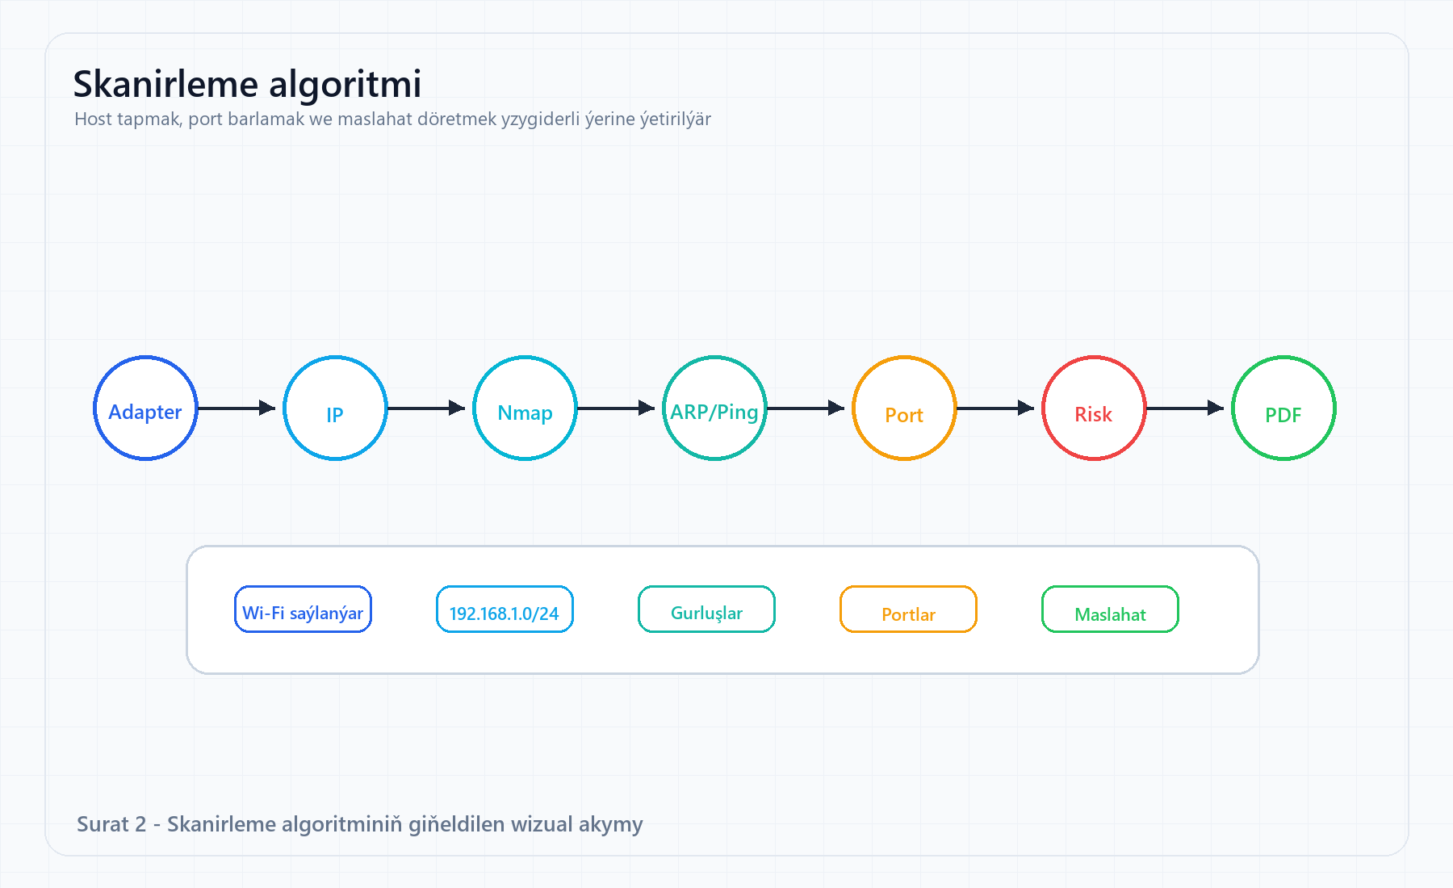
Skanirleme algoritmi
05
Programma diňe port gözlemeýär, ilki gurluşyň torda bardygyny dürli usullar bilen tassyklaýar.
1
Adapter
Wi‑Fi/Ethernet ileri tutulýar, VPN awtomatik saýlanmaýar.
2
Gurluş tapmak
Nmap, ARP cache, Ping we Gateway maglumatlary birleşdirilýär.
3
Port barlagy
IoT-de köp duş gelýän portlar barlanýar.
4
Risk
Açyk hyzmatlara görä pes, orta ýa-da ýokary töwekgelçilik berilýär.
IoT Security Scanner | Lokal tor howpsuzlygy

Slide 6
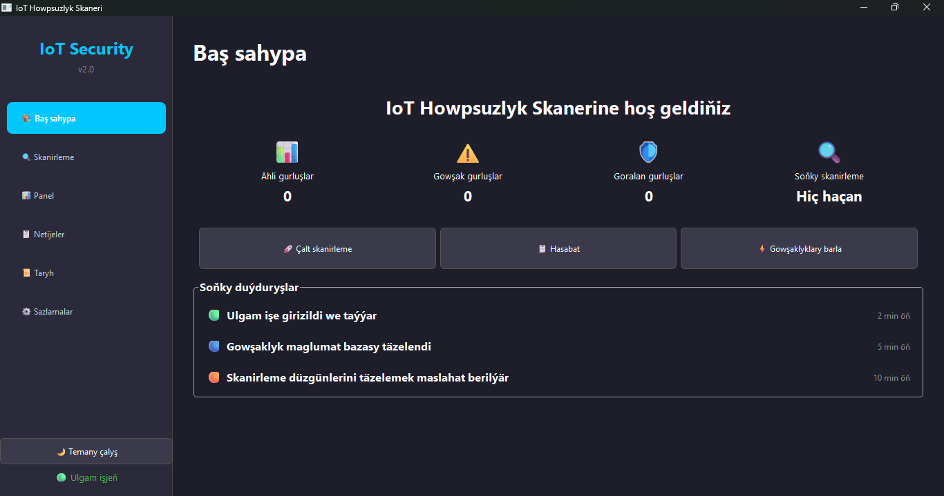
Interfeýs: baş sahypa we skanirleme
06
Ulanyjy üçin esasy ýol: programma açylýar, adapter saýlanýar we skanirleme başlanýar.
Baş sahypa
Skanirleme sahypasy
Umumy ýagdaý, soňky maglumatlar we çep menýu arkaly ähli sahypalara geçiş.
Adapter, IP aralygy, progress bar, netijeler tablisası we real wagt loglary.
IoT Security Scanner | Lokal tor howpsuzlygy

Slide 7
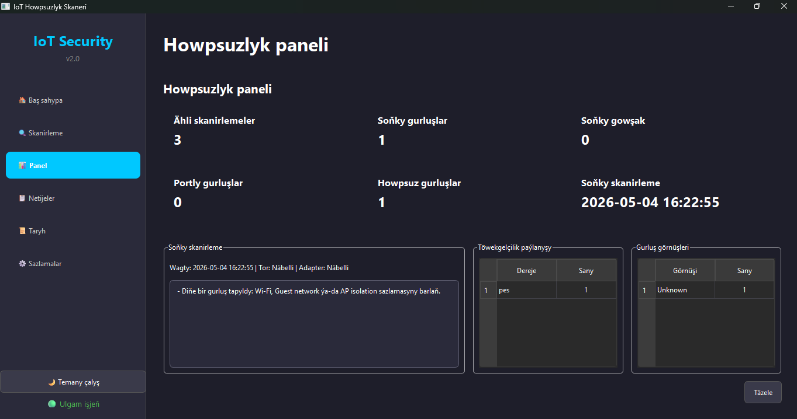
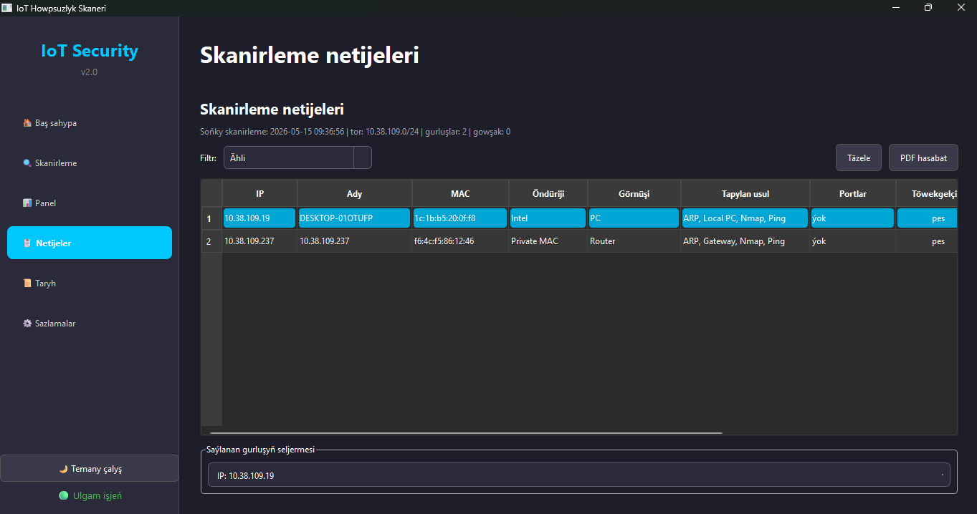
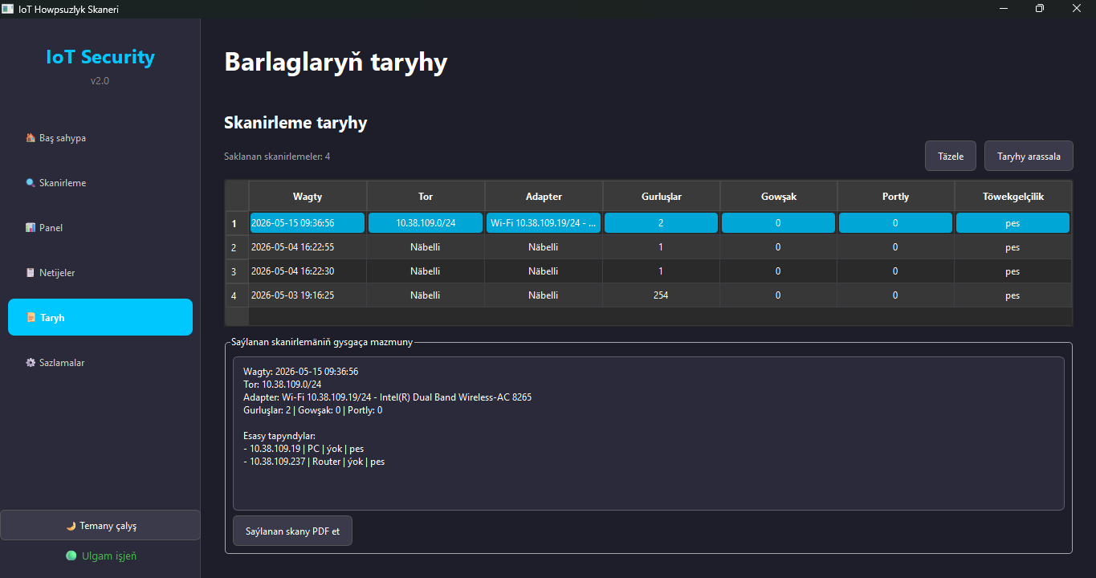
Netijeleri görmek: Panel, Netijeler, Taryh
07
Programma skanirleme gutarandan soň netijeleri dürli görnüşde görkezýär.
Panel
Netijeler
Taryh
Umumy statistika, soňky skanirleme we howpsuzlyk ýagdaýy.
IP, MAC, öndüriji, görnüş, tapylan usul, portlar we töwekgelçilik.
Öňki barlaglary saklamak, deňeşdirmek we hasabat üçin ulanmak.
IoT Security Scanner | Lokal tor howpsuzlygy

Slide 8
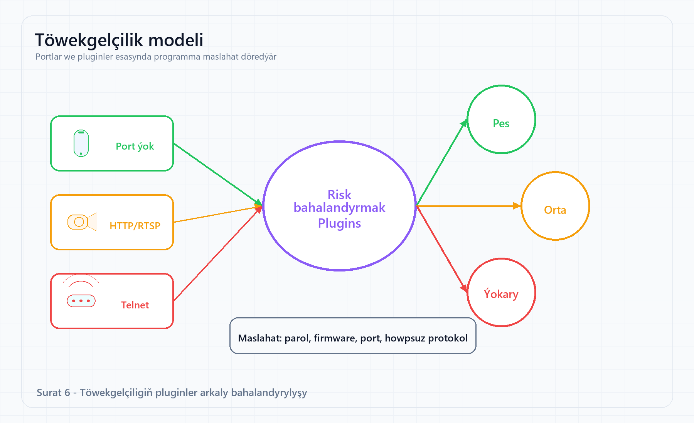
Goragda görkezilýän amaly netije
08
Taslama diňe nazary däl, işläp duran desktop programma görnüşinde görkezilýär.
1. Dogry tor saýlanýar
Programma Wi‑Fi/Ethernet adapterini tapýar we IP aralygyny awtomatik doldurýar.
2. Gurluşlar görkezilýär
Router, kompýuter, telefon ýa-da IoT kandidat gurluşlar tablisa düşýär.
3. Töwekgelçilik düşündirilýär
Açyk portlar we hyzmatlara görä risk derejesi hem-de maslahat berilýär.
4. Hasabat taýýarlanýar
Netijeler bazada saklanýar we diplom goragy üçin PDF hasabat eksport edilýär.
Netije: IoT torunyň başlangyç howpsuzlyk auditi has çalt, düşnükli we görkezmek üçin amatly bolýar.
IoT Security Scanner | Lokal tor howpsuzlygy

